Slide 1
Домашний доктор. Скобелева С.Н. Учитель МБОУ «Марковская СОШ» г.Чайковский

Slide 2
Данную презентацию можно использовать на уроках технологии при изучение раздела «Кулинария», чтобы учащиеся получили знания об использовании овощей фруктов в лечебных целях.

Slide 3
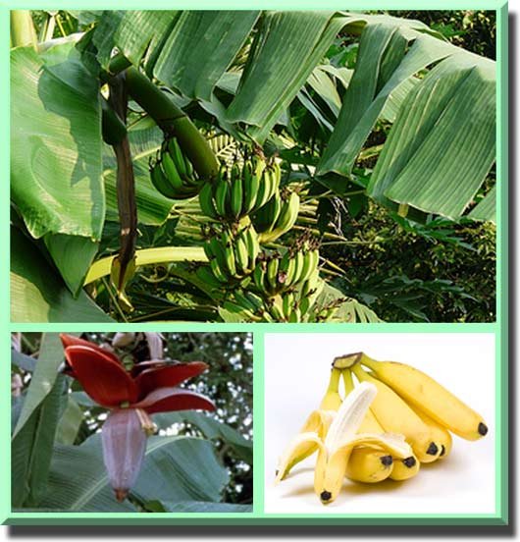
Банан
С давних пор бананы используются в качестве диетического продукта .
Как поливитаминное средство бананы используются для профилактики цинги, «куриной слепоты» и авитаминозов.
при депрессии: ежедневно съедать по 1 банану.
при язвенной болезни желудка: ежедневно съедать по 1 банану перед каждым приемом пищи.
Противопоказания: так как бананы содержат много углеводов, их не следует употреблять в пищу больным сахарным диабетом, ожирением, а также лицам, страдающим аллергическими заболеваниями.

Slide 4
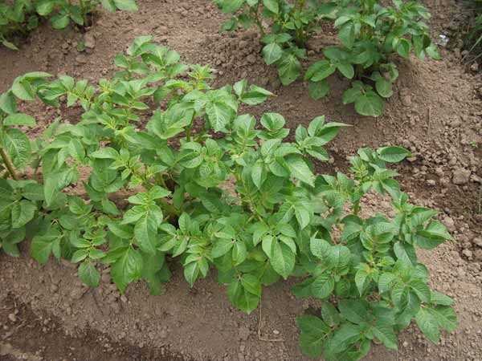
Картофель
В народе растертые сырые клубни картофеля прикладывают к пораженным участкам кожи при ожогах, экземе и других кожных болезнях. Широко практикуется лечение катара верхних дыхательных путей вдыханием пара, идущего от растертого, только что сваренного картофеля.
Противопоказания: нельзя использовать для питания и тем более лечения позеленевшие части клубней картофеля, так как в них накапливается ядовитый гликоалкалоид соланин. Его много также в ботве и, особенно в плодах картофеля, поэтому нужно следить, чтобы дети не пытались пробовать на вкус ягоды этого растения.

Slide 5
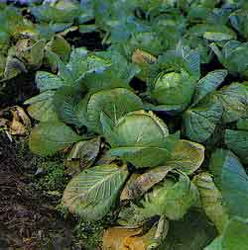
Капуста огородная
Свежую и кислую капусту используют для повышения аппетита и улучшения пищеварения. Поскольку при квашении в капусте сохраняется значительное количество витамина С, кислую капусту используют для профилактики гиповитаминоза С. Употребляют капусту и в качестве послабляющего средства при привычных запорах. Имеются данные о противокашлевом и отхаркивающем свойствах свежего сока капусты, а также благотворном его воздействии при холециститах.

Slide 6
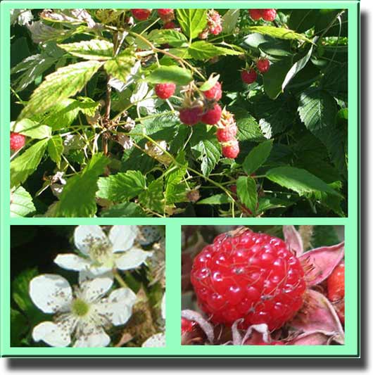
Малина
Пищевое и медицинское использование имеют плоды малины.
Свежие плоды хорошо утоляют жажду и улучшают пищеварение. Чай из сухих плодов — прекрасное средство против простудных заболеваний. В начальной стадии заболевания рекомендуют выпить в течение часа 2— 3 стакана горячего малинового чая (2 столовые ложки сухих плодов на 1 стакан кипятка). Плоды малины употребляют в народной медицине для улучшения пищеварения, при цинге, малокровии, желудочных болях . Настои и отвары цветков используют наружно при рожистых воспалениях кожи и угрях на лице. Против угрей применяют также мазь, приготовленную из одной части свежего сока листьев малины на четыре части вазелина или сливочного масла. Водными настоями листьев (1:20) полощут горло при ангинах и воспалениях гортани;

Slide 7
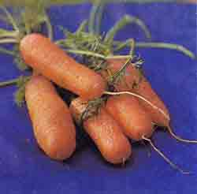
Морковь
Издавна в народной медицине морковью лечили обморожения, ожоги, гнойные раны и язвы. Свежую кашицу из корнеплодов прикладывают к пораженным участкам кожи или обмывают их свежим морковным соком. При этом отмечается уменьшение болей и воспалительных явлений, раны очищаются от гноя и быстрее заживают. Полезен сок моркови и при ангине, если наблюдается боль в горле у детей. В этом случае его используют в качестве полоскания, смешивая с медом и водой.

Slide 8
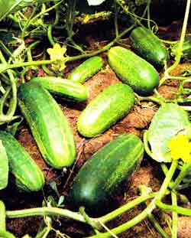
Огурец
В народной медицин Кавказа отвар из зрелых плодов и стеблей огурцов пьют при желтухе и других заболеваниях печени. Огуречным соком и водным настоем зеленой кожуры плода протирают лицо для удаления угрей, веснушек, пигментных пятен и загара. В летнее время при повышенной потливости можно освежить кожу, потерев ее разрезанным огурцом или свежеотжатым соком.
при заболеваниях верхних дыхательных путей и кашле при переутомлении
при бессоннице
при болях в желудке

Slide 9
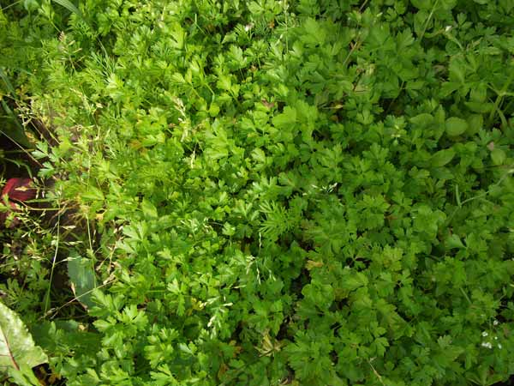
Петрушка
Разнообразно применение петрушки в народной медицине. Издавна ее употребляют для возбуждения аппетита и улучшения пищеварения. Известно и наружное применение петрушки. Свежие листья или ватные тампоны, смоченные соком из них, прикладывают к местам укусов комаров и ужалений пчел, ос, шмелей. Для удаления веснушек и темных пигментных пятен рекомендуют утром и вечером протирать кожу крепким отваром корней петрушки, смешанным с лимонным соком. Для отбеливания кожи смазывают ежедневно лицо соком свежих листьев. Настои и отвары петрушки применяют для косметических обмываний. Мазь из сока или густого отвара плодов петрушки — антипаразитное средство (эффективно против вшей).

Slide 10
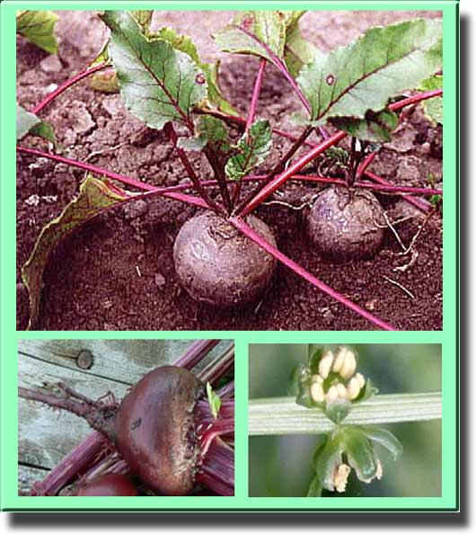
Свекла
Издавна народным средством лечения малокровия является смесь равных количеств соков из свеклы, моркови и редьки.
По содержанию йода свекла занимает одно из первых мест среди всех овощей. Сок сырой свеклы можно пить как средство, улучшающее обмен веществ и укрепляющее организм. Благотворно действие вареной свеклы при гипертонической болезни, поскольку в ней имеется значительное количество магния, способствующего понижению кровяного давления. В народной медицине при повышенном кровяном давлении и как успокаивающее средство принимают свекольный сок, смёшанный пополам с медом (по полстакана 3—4 раза в день). Вареным свекольным соком промывают нос при насморке с густыми выделениями. Иногда для смягчения воспалительных явлений свежую кашицу корнеплодов периодически (по мере высыхания) прикладывают к язвам и опухолям.

Slide 11
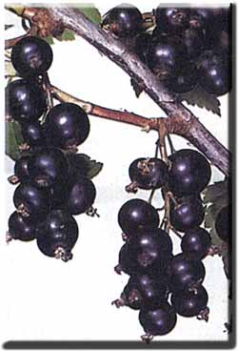
Смородина черная
В народной медицине свежие и сушеные ягоды используют и как потогонное, мочегонное и противопоносное средство. Отвар из ягод из расчета 1:10 пьют по 1 столовой ложке 3—4 раза в день. Свежий ягодный сок принимают при язве желудка и двенадцатиперстной кишки, гастритах с пониженной кислотностью желудочного сока. При сильной охриплости и кашле рекомендуют принимать сок с медом.

Slide 12
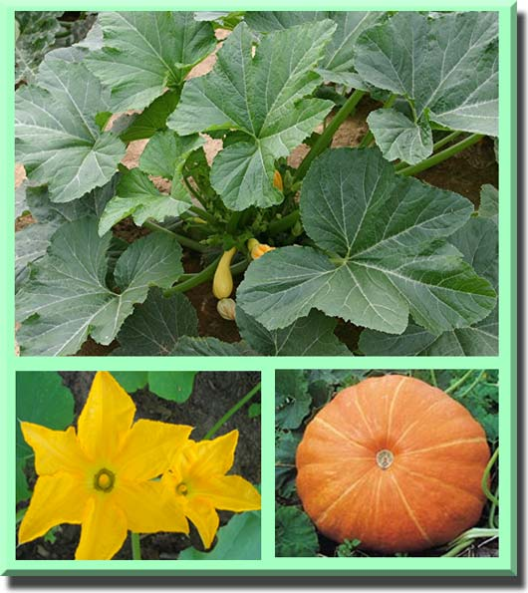
Тыква
Для профилактики и лечения глистов надо давать ежедневно детям по 10-15 очищенных семечек, взрослым — от 20-30 штук. Следите за тем, чтобы при чистке семечек не снять слой пленки зеленого цвета. Натощак хорошо прожевать семечки, а спустя 30 минут выпить половину чайной ложки касторового масла.
При заражении солитером съедать от 80-100 тыквенных зернышек, разделив эту дневную норму на четыре порции. После четвертого приема дополнительно выпить 1 стол. ложку касторового масла.

Slide 13
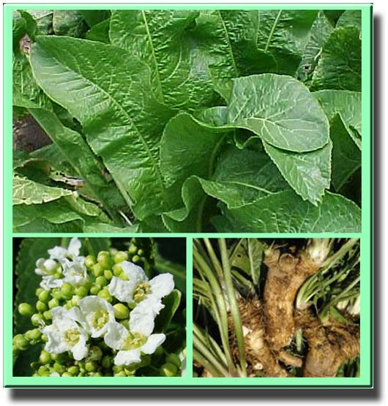
Хрен
Используются и противомикробные свойства хрена. водный раствор сока хрена используют местно для полосканий при ангине, стоматите, тонзиллите, зубной боли, гнойных ранах, себорее.
при хроническом отите неразведенный сок закапывают по 1-2 капли в ухо.
10 г измельченного корня настаивать в 1/2 стакана кипятка 1-2 ч, процедить. Принимать по 2 ч. ложки 2-4 раза в день как сокогонное, желчегонное, мочегонное средство.

Slide 14
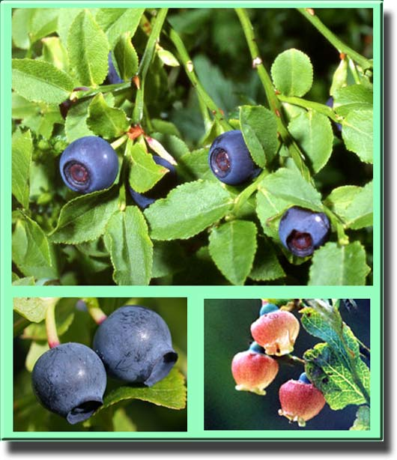
Черника
В отечественной народной медицине применяются листья черники в виде настоя при сахарном диабете. При поносе - в виде киселя из свежих или сушеных плодов. Свежие плоды находят применение при цинге.
сахарный диабет: залить 1 столовую ложку сухих листьев черники 1 стаканом кипятка. Настоять, укутав, 30—40 минут, процедить. Принимать по 1 стакану настоя 3 раза в день в охлажденном виде небольшими глотками. Применяется при начальной стадии диабета.
ангина: залить 100 г сухих плодов черники 0,5 л воды, кипятить, пока количество воды не уменьшится до 0,3 л. Применять для полоскания горла.
зубная боль: залить 100 г цветков черники 0,5 л воды, прокипятить до испарения трети жидкости, охладить при комнатной температуре, процедить. Полоскать рот.

Slide 15
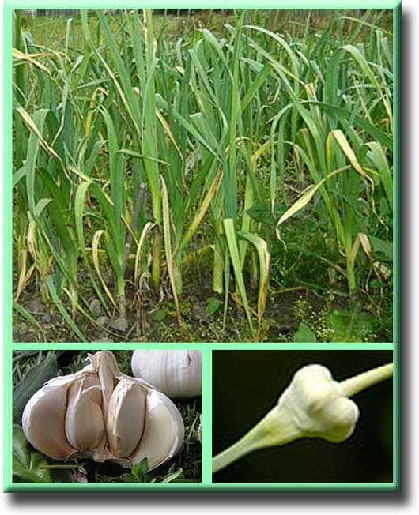
Чеснок
В народной медицине при простудных заболеваниях, трахеитах, бронхитах, бронхиальной астме и коклюше грудь натирают чесночной кашицей, смешанной со сливочным маслом или свиным жиром. Кашица из печеного чеснока со сливочным маслом или чеснок, отваренный с молоком, считается средством, ускоряющим созревание нарывов и размягчающим болезненные мозоли. Бородавки, лишаи, экземы и другие кожные заболевания лечат свежей кашицей или соком чеснока. Для укрепления волос сок чеснока втирают в кожу головы. Свежей кашицей, приложенной к коже через марлю, лечат гнойные раны и плохо заживающие язвы.

